Slide 1
Inside Lebanese Parliament
المحور الأول: التعريف الدستوري والبنية المؤسسية
First Pillar: The Constitutional Definition and Institutional Structure

Slide 2
تكوين المجلس والتمثيل Composition and Representation
تتولى السلطة المشترعة هيئة واحدة هي مجلس النواب.
يتألف مجلس النواب من نواب منتخبين وفقاً للقانون الانتخابي.
يجب ان تكون المقاعد متساوية بين المسيحيين والمسلمين ونسبية بين الطوائف والمناطق.
يمثل النائب المنتخب الأمة جمعاء.
يضع المجلس نظامه الداخلي.

Slide 3
الهيكلية التنظيمية للمجلس Institutional Structure
يتألف مجلس النواب من:
1- النواب
2- رئيس المجلس
3- نائب الرئيس
4- هيئة المكتب
5- اللجان النيابية
6- الأمانة العامة والجهاز الإداري والأمني

Slide 4
الأمانة العامة والجهاز الإداري والأمني Parliament as an Institution
تتولى الامانة العامة الاشراف على جميع الوحدات الادارية باستثناء اجهزة المكتب الاستشاري والمفتشية العامة ومراقبة عقد النفقات والامن .يمارس صلاحيات الامانة العامة امين عام يجري تعيينه بقرار من رئيس المجلس من بين موظفي الفئة الاولى في الملاك الدائم للمجلس او من بين موظفي الادارات العامة او من غير الموظفين ممن يحمل الاجازة في الحقوق ويتمتع بخبرة مشهودة في حقل اختصاصه . تتألف الامانة العامة من: - المديرية العامة لشؤون رئاسة مجلس النواب. - المديرية العامة للشؤون الادارية والمالية. - المديرية العامة لشؤون الجلسات واللجان. - المديرية العامة للدراسات والابحاث. - مديرية الادارة المشتركة.

Slide 5
هيئة المكتب Bureau of the Council
تتألف هيئة مكتب المجلس من رئيس ونائب رئيس وأميني سر وثلاثة مفوضين.
تخضع اجتماعات هيئة مكتب المجلس لأصول اجتماعات اللجان.
مهام هيئة المكتب: 1- درس الاعتراضات التي تقدم في شأن محاضر الجلسات وخلاصاتها، وإدارة الجلسات والتصويت، وإعلان نتيجة الاقتراع والفصل بها. 2- تقرير جدول الأعمال لكل جلسة من جلسات المجلس ونشره في بهو المجلس وتبليغه إلى النواب مع نسخة عن المشاريع والاقتراحات والتقارير موضوع جدول الأعمال قبل انعقاد الجلسة بأربع وعشرين ساعة على الأقل. 4- تنظيم موازنة المجلس السنوية والإشراف على تنفيذها. 5- تقرير وتعديل ملاكات وأنظمة موظفي المجلس المدنيين والعسكريين على أن يطبق على موظفي مجلس النواب المدنيين أحكام أنظمة موظفي الإدارات العامة، وعلى العسكريين أحكام الأنظمة العسكرية، ويتم تعيين الموظفين بقرار من رئيس المجلس. 6- درس العرائض والشكاوى.

Slide 6
هيئة المكتب Bureau of the Council
مهام رئيس المجلس: يمثل المجلس ويتكلم بإسمه، ويرعى في المجلس أحكام الدستور والقانون والنظام الداخلي، ويرأس الجلسات ويتولى الصلاحيات المنصوص عليها في هذا النظام، ويحفظ الأمن داخل المجلس وفي حرمه، ويلفظ ويطبق العقوبات.
مهام نائب الرئيس: يتولى نائب الرئيس صلاحيات الرئيس في حال غيابه أو عند تعذر قيامه بمهمته. وإذا تعذر على الرئيس ونائبه متابعة رئاسة الجلسة، يتولى الرئاسة اكبر الأعضاء الحاضرين سناً وذلك بتكليف من الرئيس أو نائبه.
مهام امينا السر: مساعدة الرئيس في تدوين أسماء طالبي الكلام، وفرز أوراق الاقتراع، ومراقبة تنظيم محاضر الجلسات وخلاصتها.

Slide 7
كيف يتم انتخاب رئيس المجلس ونائبه وهيئة المكتب ؟ How are the President of the Council, the Vice President, and the Bureau elected?
في كل مرة يجدد المجلس انتخابه يجتمع برئاسة اكبر أعضائه سناً ويقوم العضوان الأصغر سناً بينهم بوظيفة أمين. ويعمد إلى انتخاب الرئيس ونائب الرئيس لمدة ولاية المجلس كل منهما على حدة بالاقتراع السري وبالغالبية المطلقة من أصوات المقترعين. وتبنى النتيجة في دورة اقتراع ثالثة على الغالبية النسبية، وإذا تساوت الأصوات فالأكبر سناً يعد منتخباً.
وفي كل مرة يجدد المجلس انتخابه، وعند افتتاح عقد تشرين الأول من كل عام، يعمد المجلس إلى انتخاب أمينين بالاقتراع السري وفقاً للغالبية المنصوص عنها في الفقرة الأولى من هذه المادة.
للمجلس ولمرة واحدة، بعد عامين من انتخاب رئيسه ونائب رئيسه وفي أول جلسة يعقدها أن ينزع الثقة من رئيسه أو نائبه بأكثرية الثلثين من مجموع أعضائه بناءً على عريضة يوقعها عشرة نواب على الأقل. وعلى المجلس، في هذه الحالة، أن يعقد على الفور جلسة لملء المركز الشاغر.

Slide 8
اللجان النيابية Parliamentary Committees
9 - لجنة الزراعة والسياحة وعدد أعضائها 12 عضواً.
10 - لجنة البيئة وعدد أعضائها 12 عضواً.
11 - لجنة الاقتصاد الوطني والتجارة والصناعة والتخطيط وعدد أعضائها 12 عضواً.
12 - لجنة الإعلام والاتصالات وعدد أعضائها 12 عضواً.
13 - لجنة الشباب والرياضة وعدد أعضائها 12 عضواً.
14 - لجنة حقوق الإنسان وعدد أعضائها 12 عضواً.
15 - لجنة المرأة والطفل وعدد أعضائها 12 عضواً.
16 - لجنة تكنولوجيا المعلومات وعدد أعضائها 9 أعضاء.
1 - لجنة المال والموازنة وعدد أعضائها 17 عضواً.
2 - لجنة الإدارة والعدل وعدد أعضائها 17 عضواً.
3 - لجنة الشؤون الخارجية والمغتربين وعدد أعضائها 17 عضواً.
4 - لجنة الأشغال العامة والنقل والطاقة والمياه وعدد أعضائها 17 عضواً.
5 - لجنة التربية والتعليم العالي والثقافة وعدد أعضائها 12 عضواً.
6 - لجنة الصحة العامة والعمل والشؤون الاجتماعية وعدد أعضائها 12 عضواً.
7 - لجنة الدفاع الوطني والداخلية والبلديات وعدد أعضائها 17 عضواً.
8 - لجنة شؤون المهجرين وعدد أعضائها 12 عضواً.

Slide 9
اللجان النيابية Parliamentary Committees
لا يجوز للنائب أن يكون عضواً في أكثر من لجنتين من لجان المجلس الدائمة إلا إذا كانت الثالثة لجنة حقوق الإنسان أو لجنة المرأة والطفل أو لجنة تكنولوجيا المعلومات.
على النائب إذا انتخب في اكثر من لجنتين دائمتين أن يختار بكتاب خطي يقدمه لرئيس المجلس، اللجنتين اللتين يود الاحتفاظ بعضويتهما وذلك قبل موعد الجلسة التي تلي جلسة انتخاب اللجان، وإلا اعتبر حكماً عضواً فقط في اللجنتين اللتين انتخب فيهما أولاً حسب ترتيب الانتخاب الزمني.
تجتمع اللجان بعد انتخابها بثلاثة أيام على الأكثر بدعوة من رئيس المجلس وبرئاسته فتنتخب كل منها رئيساً ومقرراً بالاقتراع السري ويكلف رئيس المجلس أمين سر لها من موظفي المجلس لضبط وقائع الجلسات. لا يعتبر اجتماع اللجنة لانتخاب الرئيس والمقرر قانونياً إلا إذا حضرته الأغلبية المطلقة من أعضائها.
لكل من اللجان الدائمة والخاصة، أن تنتخب من أعضائها لجنة فرعية لدرس مواضيع معينة، وعلى اللجنة الفرعية أن تقدم تقريراً بنتيجة أعمالها إلى اللجنة الأصلية.

Slide 10
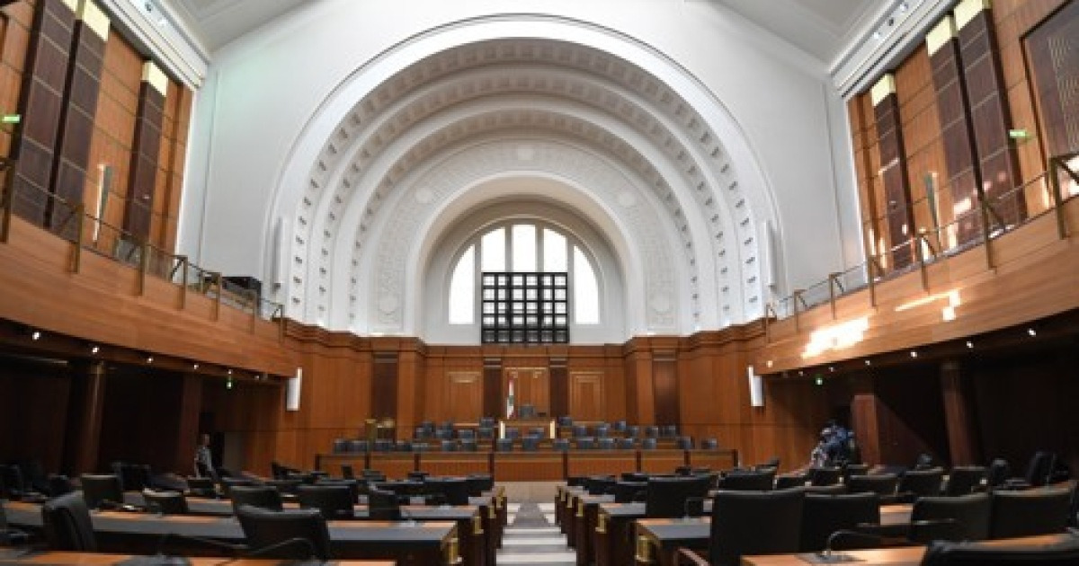
Inside Lebanese Parliament
المحور الثاني: الدور التشريعي
Second Pillar: The Legislative Function

Slide 11
المبادرة التشريعية Legislative Initiative
لمجلس النواب ومجلس الوزراء حق اقتراح القوانين. ولا ينشر قانون ما لم يقره مجلس النواب.
اقتراح القانون = مبادرة نيابية
مشروع القانون = مبادرة حكومية
مصدر المبادرة لا يغير المسار الاجرائي داخل المجلس

Slide 12
المسار التشريعي العام The Ordinary Legislative Path
1
اقتراح / مشروع
2
إحالة الى اللجنة المختصة
تقرير اللجنة المختصة
3
الهيئة العامة
مناقشة وتصويت
4
توقيع رئيس الجمهورية
نشره في الجريدة الرسمية

Slide 13
أعمال اللجان Committee Operations
فور وصول المشاريع والاقتراحات وسائر القضايا التي يجب درسها في اللجان إلى قلم المجلس يحيلها الرئيس إلى اللجان بحسب اختصاصها.
تجتمع كل لجنة بدعوة من رئيسها ويقوم المقرر بتوجيه الدعوة عند تعذر قيام الرئيس بمهامه وذلك بناءً على تكليف من هذا الأخير أو من رئيس المجلس. يبلغ أمين سر اللجنة أعضاءها الموعد مع جدول الجلسة الذي يضعه الرئيس مرفقاً بنسخة عن المشاريع والاقتراحات وسائر المعاملات المدرجة في الجدول وذلك قبل الموعد المعين بيوم على الأقل.
يرأس الرئيس أو المقرر الجلسة ويديرها وفقاً للقواعد المتبعة في إدارة الجلسات العامة. عندما تجتمع اللجنة برئاسة المقرر بسبب غياب الرئيس أو برئاسته وغياب المقرر تعمد إلى انتخاب مقرر خاص لوضع التقرير بالمواضيع التي ينجز درسها.
لا تكون جلسة اللجنة قانونية في الجلسة الأولى إلا بحضور اكثر من نصف الأعضاء أما في الجلسات التالية فتكون الجلسة قانونية للنظر بجدول أعمال الجلسة الأولى على أن لا يقل عدد الحاضرين عن ثلث عدد أعضاء اللجنة.

Slide 14
أعمال اللجان Committee Operations
يمكن للجان أن تدعو الوزير المختص لحضور جلساتها وللوزير أن ينتدب من ينوب عنه إلا إذا قررت اللجنة دعوة الوزير بالذات. عندما تقرر اللجنة دعوة الوزير بالذات على رئيسها إبلاغ الوزير القرار بواسطة رئاسة المجلس وذلك قبل الموعد بثلاثة أيام على الأقل. يرفق كتاب الدعوة ببيان بالأعمال التي سيجري بحثها عند الاقتضاء.
يحق للجان المجلس أن تطلب إلى الوزير المختص تزويدها بالمستندات والوثائق والمعلومات التي ترى الإطلاع عليها. إذا تمنع الوزير عن إجابة الطلب وجب رفع الأمر إلى رئيس المجلس الذي يعرض الموضوع على المجلس في أول جلسة ويعطيه الأولوية على سائر الأعمال.
لكل نائب حق حضور جلسات اللجان ولو لم يكن عضواً فيها وله أن يناقش المواضيع المطروحة على البحث وان يبدي رأيه وان يتقدم باقتراحات وبتعديلات كسائر أعضاء اللجنة غير انه لا يحق له الاشتراك في التصويت.
جلسات اللجان وأعمالها ومحاضرها ووقائع المناقشة والتصويت سرية ما لم تقرر اللجنة خلاف ذلك.
ان حضور جلسات اللجان إلزامي. يعتبر مستقيلاً حكماً عضو اللجنة الذي يتغيب عن حضور ثلاث جلسات متوالية بدون عذر مشروع مقدم وعلى رئيس اللجنة أن يبلغ رئيس المجلس الأمر لانتخاب خلف له.

Slide 15
أعمال اللجان Committee Operations
على اللجان أن تدرس المواضيع المعروضة عليها تباعاً حسب تواريخ ورودها ما عدا ما تقرر اللجنة تقديمه على سواه.
بعد مناقشة المشاريع والاقتراحات المطروحة على اللجنة يصوت عليها بالأكثرية. إذا تساوت الأصوات اعتبر صوت الرئيس مرجحاً.
تضبط وقائع جلسات اللجان في محضر تفصيلي يتضمن المناقشات والآراء والمقترحات والقرارات التي أبديت ويوقع المحضر رئيس اللجنة والمقرر وأمين السر.
على اللجان أن تنهي دراستها وترفع تقريرها في المشاريع والاقتراحات وسائر المواضيع المحالة عليها في مهلة أقصاها شهر اعتباراً من تاريخ ورودها.

Slide 16
اللجان المشتركة Joint Committees
إذا كان المشروع أو الاقتراح يدخل في اختصاص اكثر من لجنة فلرئيس المجلس أن يدعو اللجان المختصة إلى اجتماع مشترك برئاسته أما إذا كانت كل لجنة قد درسته على حدة ورأت الرئاسة تبايناً في النصوص المقترحة قد تؤدي إلى تعقيد في المناقشة والتصويت في الهيئة العامة، وجب اجتماع اللجان المختصة بلجنة واحدة مشتركة برئاسة رئيس المجلس أو نائبه لإعادة الدرس ووضع تقرير موحد. ولرئيس المجلس أن يعرض أي موضوع على اللجان المشتركة عفواً أو بناءً على طلب خمسة نواب على الأقل، وللجان وضع الاقتراحات وإصدار التوصيات اللازمة .
عند اجتماع اكثر من لجنة لدرس موضوع واحد تنتخب اللجان المجتمعة مقرراً خاصاً لوضع التقرير الموحد.
يجب أن يتضمن تقرير اللجنة مختلف وجهات النظر والآراء التي عرضت في اللجنة.
ترفع تقارير اللجان الى مكتب المجلس لإدراجها في جدول أعمال جلسات المجلس العامة وفق ترتيب وصولها اليه مع حفظ الأولوية للمشاريع المعجلة.

Slide 17
جلسات المجلس Council Sessions
ينعقد مجلس النواب في دورات عادية واستثنائية وفقاً لأحكام الدستور.
لا تفتح جلسة المجلس إلا بحضور الأغلبية من عدد أعضائه ولا يجوز التصويت إلا عند توافر النصاب في قاعة الاجتماع. - أما المناقشات فلا تستوجب استمرار توافر النصاب. - إذا رفعت الجلسة قبل الانتهاء من مناقشة موضوع ما، حق لرئيس المجلس إعلان الجلسة مفتوحة، والجلسات التي تعقد فيما بعد لاستكمال البحث تعتبر استمراراً للجلسة الأولى.
يبدأ المجلس أعماله بتلاوة خلاصة الأوراق الواردة ويخصص لذلك أول نصف ساعة من الجلسة، ولكل نائب حق التعليق على الموضوع بحدود ثلاث دقائق شرط عدم تجاوز المدة المحددة. بعدها يصار إلى درس ومناقشة المواضيع الواردة في جدول الأعمال.

Slide 18
جلسات المجلس Council Sessions
يتلى أولاً المشروع موضوع المناقشة مع أسبابه الموجبة فتقرير اللجنة المختصة والتعديلات التي اقترحتها، ثم يعطى الكلام للنواب المدونة أسماؤهم قبل الجلسة تباعاً حسب الترتيب، ومن ثم للنواب الذين يطلبون الكلام أثناء الجلسة.
بعد انتهاء المناقشة بصورة عامة ينتقل المجلس إلى البحث في المواد والتصويت عليها مادة مادة إلا إذا قدم اقتراح برد المشروع فيجري التصويت على الاقتراح أولاً حتى إذا قبله المجلس اعتبر المشروع مرفوضاً.
للحكومة حق الأولوية في الكلام مرة واحدة لدى بحث أي مشروع أو مادة كلما طلبت ذلك ويليها رؤساء اللجان فمقرروها فأصحاب الاقتراحات إذا ما تناول البحث تقرير اللجنة وتعديلها أو الاقتراح المقدم.
لكل نائب حق الأولوية في الكلام مرة واحدة في كل أمر يتعلق بالنظام الداخلي أو إذا كان قدم اقتراحاً بتعديل المشروع أو الاقتراح موضوع البحث أو أراد شرحه أو طلب استرداده.

Slide 19
التصويت Voting
يجري التصويت على مشاريع القوانين مادة مادة بطريقة رفع الأيدي. وبعد التصويت على المواد يطرح الموضوع بمجمله على التصويت بطريقة المناداة بالأسماء.
للمجلس قبل التصويت على مشروع أو اقتراح قانون بجملته أن يقرر إعادته حتى ولو بوشر بالتصويت على مواده إلى اللجنة التي درسته أو إلى لجنة أخرى أو لجان مشتركة لإعادة النظر فيه في ضوء المناقشات التي جرت ووضع تقرير جديد بشأنه في مدة عشرة أيام على الأكثر. وبعد وضع التقرير الجديد يدرج الموضوع في جدول الأعمال ويجري التصويت عليه مجدداً.
يمكن التصويت على مشاريع القوانين التي تجيز إبرام المعاهدات والاتفاقات الدولية والاتفاقات المعقودة بين الدولة والمؤسسات دون طرح مواد هذه المعاهدات والاتفاقات مادة مادة.

Slide 20
الاستعجال والاستعجال المكرر
يحيل رئيس المجلس المشروع المعجل فور وروده على اللجنة أو اللجان المختصة التي يتوجب عليها درسه ووضع تقرير بشأنه خلال مهلة أقصاها خمسة عشر يوماً تبدأ من تاريخ طرح المشروع على المجلس.
عند طرح المشروع المعجل على المجلس، لرئيس المجلس عفواً أو بناءً على طلب نائب أو أكثر أن يستشير المجلس في درس المشروع مباشرة دون أن يسبق ذلك أي نقاش.
للرئيس طرح الاقتراح أو المشروع المعجل المكرر على المجلس في أول جلسة يعقدها بعد تقديمه حتى ولو لم يدرج في جدول الأعمال.
للحكومة ولأي من النواب مع تقدم مشروع أو اقتراح قانون أن يطلب بمذكرة معللة مناقشته بصورة الاستعجال المكرر شرط أن يكون مؤلفاً من مادة وحيدة.
يناقش المجلس صفة الاستعجال المكرر ويصوّت عليها أولاً حتى إذا أقرّها وجبت مباشرة مناقشة الموضوع والتصويت عليه بدون إحالة إلى اللجنة أو اللجان المختصة.
إذا رفض المجلس صفة الاستعجال المكرر أحيل المشروع على اللجنة المختصة واتبعت بشأنه الأصول العادية.

Slide 21
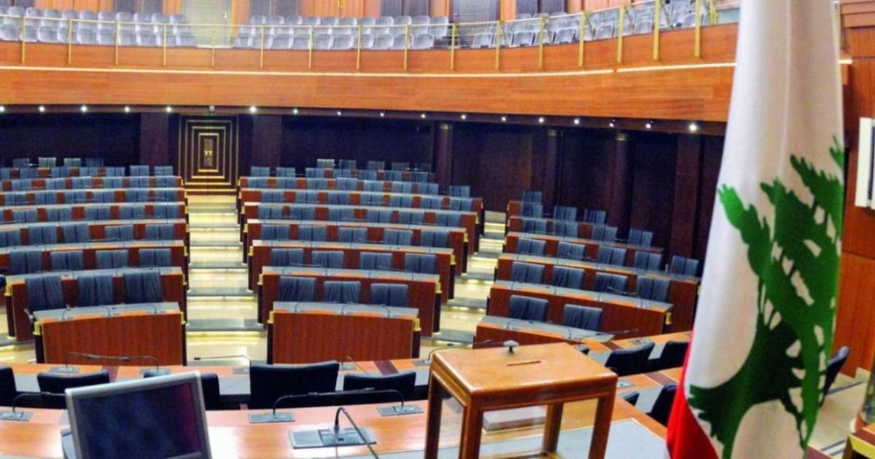
Inside Lebanese Parliament
المحور الثالث: الرقابة البرلمانية
Third Pillar: Parliamentary Oversight Function

Slide 22
الأساس الدستوري للمسائلة Constitutional Basis of Accountability
يتحمل الوزراء إجمالياً تجاه مجلس النواب تبعة سياسة الحكومة العامة ويتحملون افرادياً تبعة أفعالهم الشخصية.
الحكومة تحتاج ثقة المجلس لممارسة صلاحياتها.
يمكن للمجلس ان يسحب الثقة من الحكومة او من أحد أعضائها.

Slide 23
أدوات الرقابة البرلمانية Tools of Parliamentary Oversight
السؤال النيابي
الاستجواب
طرح الثقة
مناقشة البيان الوزاري
التحقيق البرلماني

Slide 24
السؤال النيابي Parliamentary Question
يحق لنائب أو أكثر توجيه الأسئلة الشفوية أو الخطية إلى الحكومة بمجموعها أو إلى أحد الوزراء بعد استنفاد البحث في الأسئلة الخطية الواردة في جدول الأعمال، يوجه السؤال الشفوي. وللحكومة أن تجيب على السؤال فوراً أو أن تطلب تأجيل الجواب وفي هذه الحالة يصار إلى إيداع مضمون السؤال كما ورد إلى الوزير المختص بواسطة دائرة المحاضر. أما السؤال الخطي فيوجه بواسطة رئيس المجلس وللحكومة أن تجيب عليه خطياً في مهلة خمسة عشر يوماً على الأكثر من تاريخ تسلمها السؤال.
للحكومة إذا تبين لها أن الجواب على السؤال يتطلب إجراء تحقيق أو جمع معلومات يتعذر الاستحصال عليها في المهلة المبينة في المادة السابقة أن تعلم هيئة مكتب المجلس بكتاب توجهه إلى الرئاسة طالبة تمديد المهلة، وللهيئة المذكورة أن تمنحها مهلة تعتبرها كافية.
بعد انقضاء المهلة المحددة للجواب تدرج الأسئلة في أول جلسة مخصصة للأسئلة والأجوبة وكذلك تدرج الأجوبة الواردة.
إذا لم تجب الحكومة ضمن المهلة القانونية على سؤال النائب حق لهذا الأخير أن يحوله إلى استجواب.

Slide 25
الاستجواب Interpellation
لكل نائب أو أكثر أن يطلب استجواب الحكومة بمجموعها أو أحد الوزراء في موضوع معين، يقدم طلب الاستجواب خطياً إلى رئيس المجلس الذي يحيله إلى الحكومة.
على الحكومة أن تجيب على طلب الاستجواب في مهلة أقصاها خمسة عشر يوماً من تاريخ تسلمها إياه إلا إذا كان الجواب يقتضي إجراء تحقيق أو جمع معلومات يتعذر معها تقديم الجواب في المهلة المذكورة، وفي هذه الحال تطلب الحكومة أو الوزير المختص إلى هيئة مكتب المجلس تمديد المهلة، وللهيئة المذكورة أن تمدد المهلة بالقدر الذي تراه كافياً.
فور ورود الجواب على الاستجواب، أو بعد انقضاء المهلة إذا كانت الحكومة لم تجب عليه، يدرج موضوع الاستجواب في جدول أعمال أول جلسة من الجلسات المخصصة للاستجوابات حسب تاريخ وروده.

Slide 26
طرح الثقة Vote of No Confidence
للحكومة ولكل نائب أن يطلب طرح الثقة بعد انتهاء المناقشة في الاستجوابات أو في المناقشة العامة، كما يحق للحكومة أن تعلّق الثقة على إقرار مشروع قانون تقدمت به، وفي هذه الحال يعتبر رفض المشروع نزعاً للثقة بالحكومة.
ويحق لكل وزير أن يطرح الثقة بنفسه منفرداً أو أن يعلقها على أي مشروع قيد المناقشة كما يحق لكل نائب أن يطلب طرح الثقة بشخص الوزير وذلك وفقاً للأصول المبينة أعلاه.
لنزع الثقة التصويت يجب ان يكون بأكثرية الثلين

Slide 27
التحقيق البرلماني Parliamentary Investigation
لمجلس النواب في هيئته العامة أن يقرر إجراء تحقيق برلماني في موضوع معين بناءً على اقتراح مقدم إليه للمناقشة أو في معرض سؤال أو استجواب في موضوع معين أو مشروع يطرح عليه.
تجري اللجنة تحقيقها وترفع تقريراً بنتيجة أعمالها إلى رئيس المجلس الذي يطرحه على المجلس للبت في الموضوع.
للجنة التحقيق أن تطلع على جميع الأوراق في مختلف دوائر الدولة وأن تطلب تبليغها نسخاً عنها وأن تستمع الإفادات وتطلب جميع الإيضاحات التي ترى أنها تفيد التحقيق.
يحق للجان أن تعين لجنة فرعية من أعضائها لاستقصاء الحقائق في قضية معينة. وفي حال امتناع الإدارة المختصة عن توفير المعلومات المطلوبة إلى اللجنة الفرعية ترفع هذه الأخيرة تقريراً بالأمر إلى اللجنة التي انتدبتها ، التي تقوم بدورها بطلب تعيين لجنة تحقيق برلمانية من الهيئة العامة.
يمكن للمجلس أن يولي لجان التحقيق البرلمانية سلطات هيئات التحقيق القضائية على أن يصدر القرار في جلسة للهيئة العامة.

Slide 28
مناقشة الموازنة Budgetary Oversight
كل سنة في بدء عقد تشرين الأول تقدم الحكومة لمجلس النواب موازنة شاملة نفقات الدولة ودخلها عن السنة القادمة ويقترع على الموازنة بنداً بنداً.
يبلغ أعضاء اللجان مشروع الموازنة العامة فور وروده إلى المجلس، تدعو لجنة المال والموازنة إلزامياً كل لجنة من لجان المجلس، وقبل يومين على الأقل لحضور الاجتماعات التي تدرس فيها الموازنة المتعلقة بأعمال هذه اللجنة، ويشترك أعضاء هذه اللجنة في المناقشة وتقديم الاقتراحات والتصويت.
يصدق المجلس أولاً على قانون قطع الحساب، ثم على موازنة النفقات ثم قانون الموازنة وفي النهاية على موازنة الواردات.

